Slide 1
Действия с векторами

Slide 2
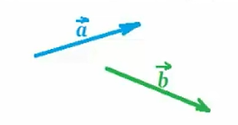
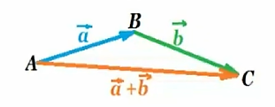
СЛОЖЕНИЕ ВЕКТОРОВ
Правило треугольника.

Slide 3
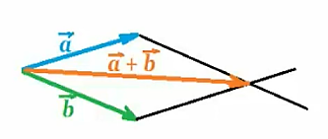
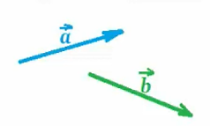
СЛОЖЕНИЕ ВЕКТОРОВ
2) Правило параллелограмма.

Slide 4
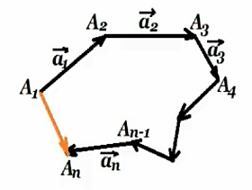
СЛОЖЕНИЕ ВЕКТОРОВ
3) Правило многоугольника

Slide 5
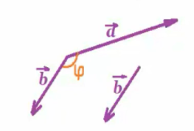
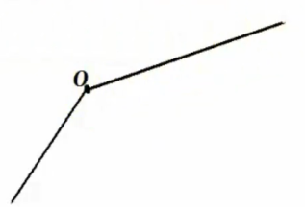
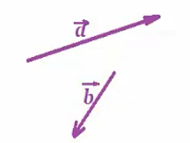
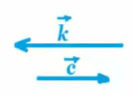
Угол между векторами
Углом между двумя ненулевыми векторами называется угол между направлениями этих векторов.

Slide 6
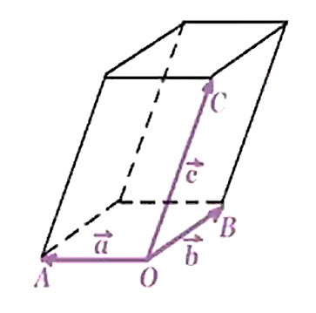
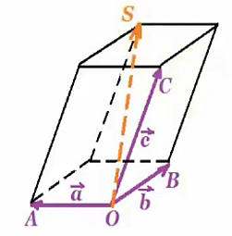
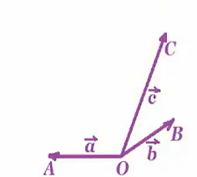
СЛОЖЕНИЕ ВЕКТОРОВ
4) Правило параллелепипеда.
Для сложения трех некомпланарных векторов применяют правило параллелепипеда.

Slide 7
Связь между координатами точки и вектора в пространстве

Slide 8
Два ненулевых вектора называются коллинеарными, если они лежат на одной прямой или на параллельных прямых.
Notes:
Повторим понятия
Два ненулевых вектора называются коллинеарными, если они лежат на одной прямой или на параллельных прямых.
Если два ненулевых вектора и коллинеарны и если при этом лучи АВ и СD сонаправлены, то векторы АВ и СD называются сонаправленными.

Slide 9
Вектор, конец которого совпадает с данной точкой, а начало – с началом координат, называется радиус-вектором данной точки
z
1
радиус-вектор
0
1
y
1
x
Notes:
Определение
Вектор, конец которого совпадает с данной точкой, а начало - с началом координат, называется радиус-вектором данной точки.

Slide 10
Нулевой вектор
z
y
х
Notes:
Так как нулевой вектор можно представить в виде = 0 +0 +0 (нулевой вектор равен: ноль, умноженный на вектор и, плюс ноль, умноженный на вектор джи, плюс ноль, умноженный на вектор ка), то все координаты нулевого вектора равны кулю.

Slide 11
Координаты равных векторов соответственно равны.
х₁ = х₂, у₁ = у₂, z₁ = z₂
Notes:
Координаты равных векторов соответственно равны, т. е. если векторы {х₁; у₁; z₁} и {х₂; у₂; z₂} равны, то х₁ = х₂, у₁ = у₂, z₁ = z₂.

Slide 12
Каждая координата суммы двух или более векторов равна сумме соответствующих координат этих векторов.
Notes:
Другими словами, если a{х₁; у₁; z₁} и b {х₂; у₂; z₂} - данные векторы, то вектор a +b имеет координаты {х₁ + х₂; у₁ + у₂; z₁ + z₂}.

Slide 13
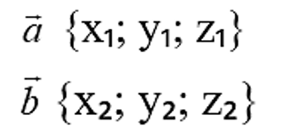
Каждая координата разности двух векторов равна разности соответствующих координат этих векторов.
Notes:
Другими словами, если a {х₁; у₁; z₁} и b {х₂; у₂; z₂} - данные векторы, то вектор a-b имеет координаты {х₁ - х₂; у₁ - у₂; z₁- z₂}.

Slide 14
Каждая координата произведения
вектора на число равна произведению соответствующей координаты вектора на это число.
данный вектор, α - данное число,
Notes:
Другими словами, если a {х; у; z} - данный вектор, α - данное число, то вектор α имеет координаты {αх; αу; αz}.

Slide 15
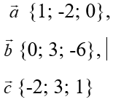
Задача 1.
Решение:
Дано:
1)
2)
Найти:
3)
х = 2 - 0 –2 = 0
у = –4 –1 + 3 = –2
z = 0 + 2 + 1 = 3

Slide 16
Задача 2.
Дано:
z
ОА = 4, ОВ = 9, ОС = 2
C
(0; 0; 2)
Найти:
координаты
Решение:
O
В
y
(0; 9; 0)
x
A
(4; 0; 0)
Notes:
По данным рисунка найдите координаты векторов если ОА=4, ОВ=9, ОС=2.
Решение
Получаем координаты точек А(4; 0; 0), B(0; 9; 0), C(0; 0; 2),
Вычисляем координаты векторов по формуле. Координаты вектора равны разности координат конца и начала.
Получаем

Slide 17
Простейшие задачи в координатах.

Slide 18
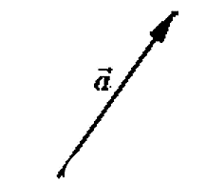
1) Длина вектора
Notes:
Длина вектора по его координатам определяется формулой:

Slide 19
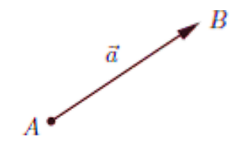
2) Расстояние между двумя точками в пространстве (длина вектора).
Длина вектора AB в пространстве – это расстояние между точками А и В.
Notes:
Координаты вектора, АB определяются разностью координат начальной и конечной точек А(ха,ya, za), B(xb,yb,zb). Длина вектора AB в пространстве – это расстояние между точками А и В. Находится как корень квадратный из суммы квадратов координат вектора.

Slide 20
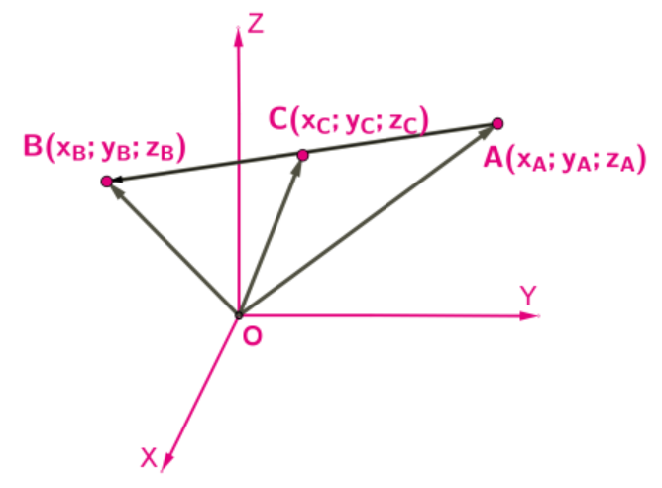
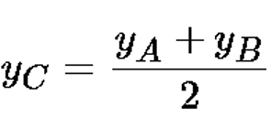
3) Координаты середины отрезка.
Notes:
Координаты серединной точки отрезка, если даны координаты начальной и конечной точек отрезка равны полусумме соответствующих координат его концов.

Slide 21
4)Скалярное произведение векторов
Скалярным произведением двух векторов называется число, равное произведению длин этих векторов на косинус угла между ними.
Скалярное произведение ненулевых векторов равно нулю, тогда и только тогда, когда эти вектора перпендикулярны.

Slide 22
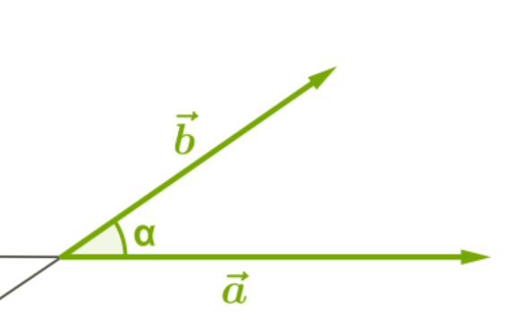
5) Угол между векторами.

Slide 23
Задача №1
Определи скалярное произведение данных векторов.
Дано
Решение:
Ответ:
Notes:
Скалярное произведение векторов — число, которое определяется как произведение длин векторов на косинус угла между векторами:

Slide 24
Задача №2
Определи скалярное произведение векторов
Дано:
Решение:
Ответ: 29
Notes:
Если даны координаты векторов, то число, которое является скалярным произведением векторов, определяется следующим образом:

Slide 25
Работа на уроке
Учебник Атанасян Геометрия 10-11 класс.
Пар 49 Простейшие задачи в координатах. (стр106).
Задачи : №424, 426
Notes:
Повторим понятия
Два ненулевых вектора называются коллинеарными, если они лежат на одной прямой или на параллельных прямых.
Если два ненулевых вектора и коллинеарны и если при этом лучи АВ и СD сонаправлены, то векторы и называются сонаправленными.

